Slide 1

WeChat Mini Program

Slide 2
目录
小程序简介
小程序市场现状
小程序对商家的意义
微信“连接一切”
1.0：连接人与人，微信本身
2.0：连接人与服务，公众平台
3.0：连接人与商业，小程序
小程序开发

Slide 3
小程序简介
小程序用户数量预计在Q4阶段可增长至2亿。
小程序已经基本渗透到微信活跃用户人群中，用户使用习惯逐渐形成。
目前支付宝小程序、小米直达号、安卓应用系统等己经紧随其后开始探索市场。

Slide 4
不是HTML5
什么是小程序
即用即走，随手可得
官方定义
拥有离线能力
用完即走，无需卸载的“轻APP”，也可以理解为在微信内打开APP
一次开发，多端兼容
优秀的操作体验

Slide 5

对比
小程序、公众号、APP
产品适用领域比较
公众号
 | APP | 微信公众号 | 微信小程序
适用于 | 所有领域 | 企业微站、内容媒体、微店、客服 | 生活服务类场景小应用及作为平台入口的一种延伸
不太适用于 | 无 | 强交互实时通讯类。如：直播、游戏、金融等体验不佳 | 大而全的应用：平台级产品 不可开发直播、游戏、测试类产品
包含功能点 | 所有功能 | H5能达到的功能及公众号自身开放的部分JSSD功能，如支付、定位、扫码等 | 微信规定的小程序所支持的组件及接口
功能局限 | 无 | 对于调用手机设备的功能有局限 | 依赖小程序的开放功能，无法开发尚不支持的功能
应用场景单一
入口相对较深
用于信息展示与营销
小程序
成本低，功能稍弱，开发周期短
新事物，面向产品与服务
无需下载
APP
成本高，功能强，开发周期长
维护难，APP生态已饱和
下载安装获客成本高

Slide 6

好友分享
线上搜索
图文推送
附近小程序
自定义菜单
应用场景
绑定公众号
小程序跳转小程序
群聊小程序
线下扫码

Slide 7
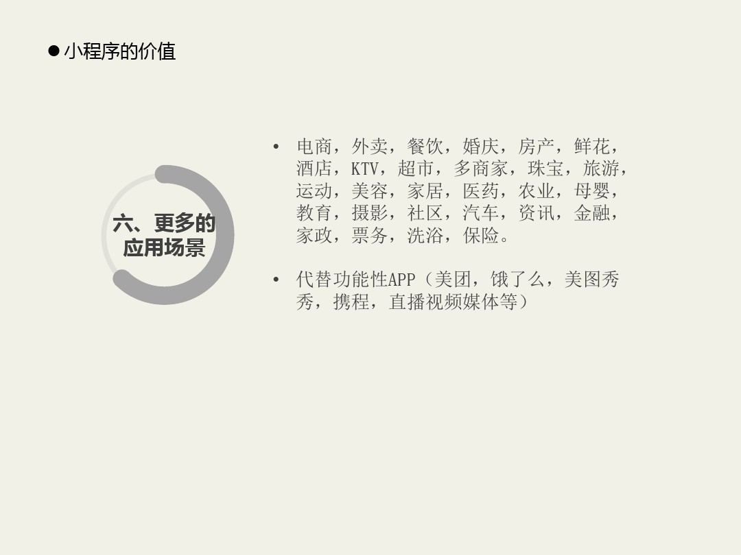

Slide 8
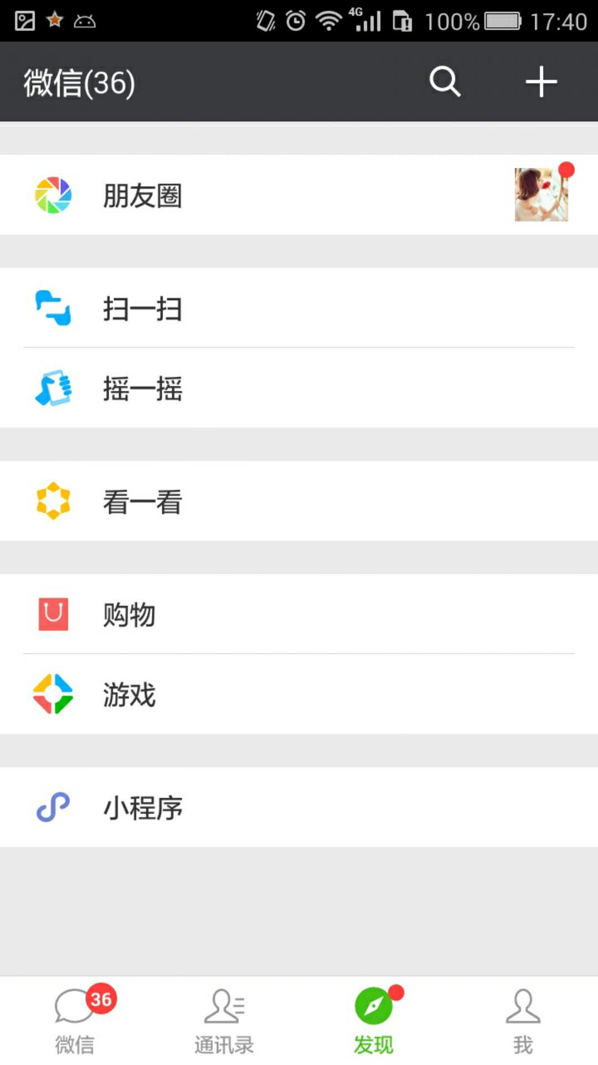
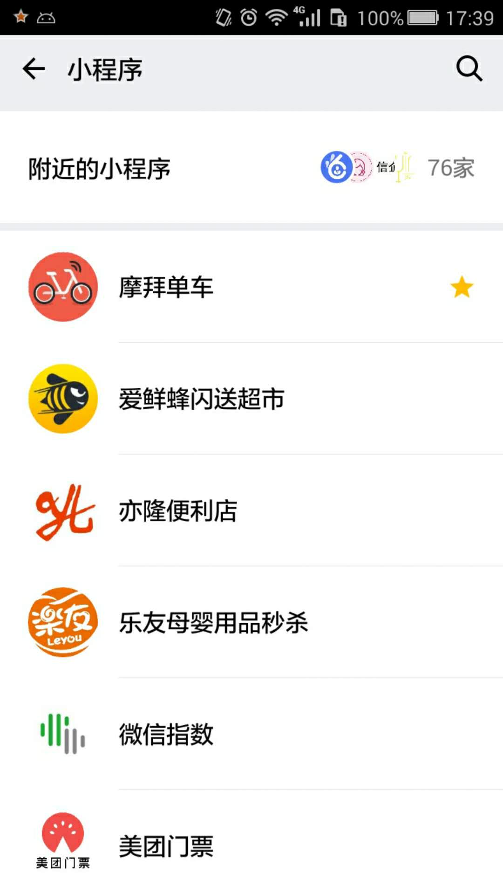
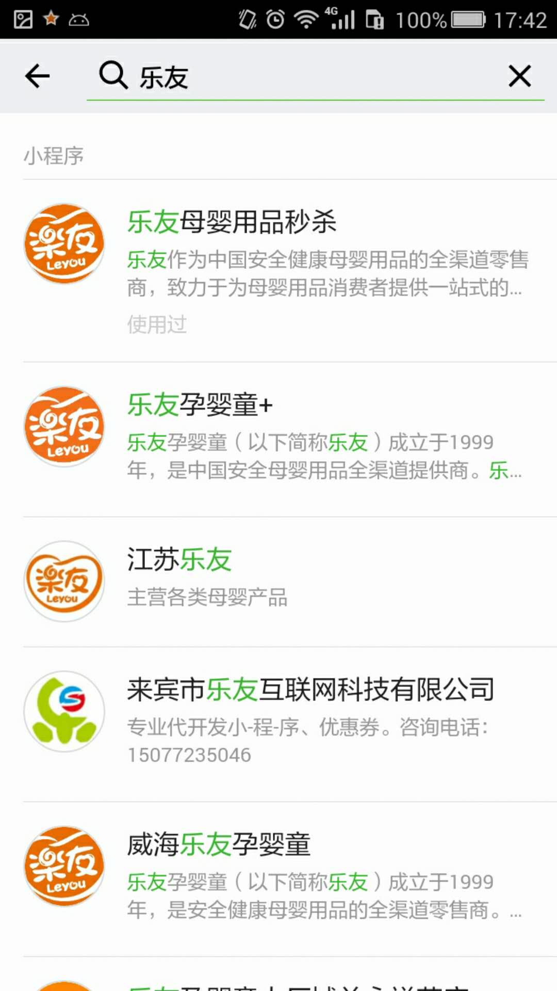
小程序入口
发现：小程序
群聊：群小程序
数据在云端，无需安装，不占内存，也不用强制关注，即扫即看即用
用完之后，小程序按照浏览时间自动排序，简单方便

Slide 9
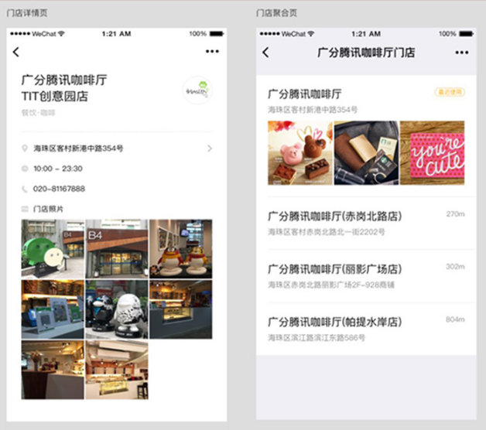
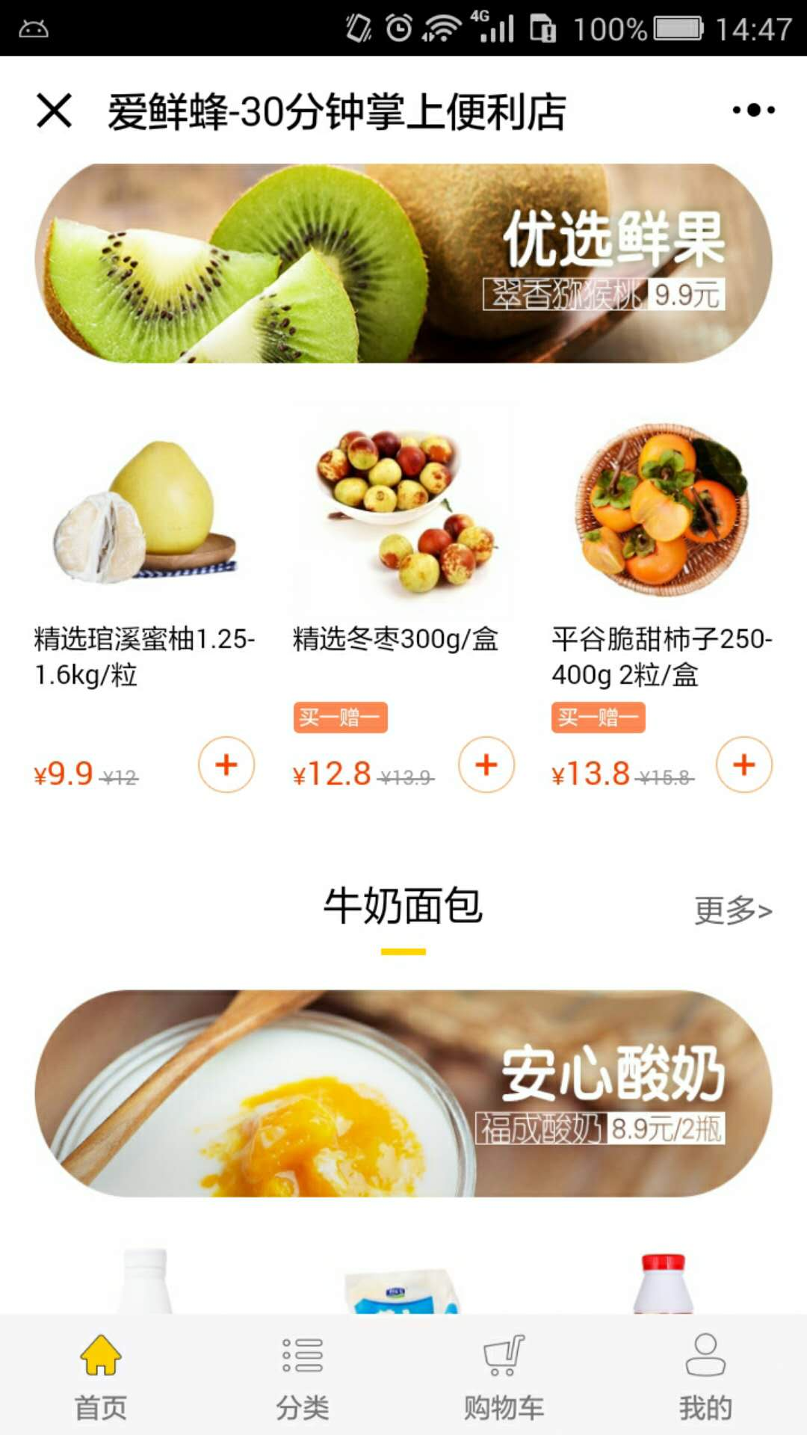
基本形态
门店小程序
电商小程序
公众号后台直接生成，绑定50家
第三方技术开发

Slide 10
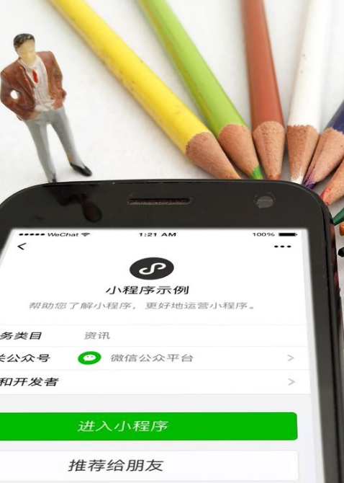
常规功能
基础功能
营销系统
会员管理
展示、支付
满减、赠品、全返、积分、拼团等
会员管理、分组、等级等
多商户
三级分销
收银系统
平台类电商，入住商城，无地域限制，有独立后台
参数二维码，佣金分配
纯线下收银系统，无需添加第三方，扫码支付

Slide 11
小程序市场现状
小程序用户数量预计在Q4阶段可增长至2亿。
小程序已经基本渗透到微信活跃用户人群中，用户使用习惯逐渐形成。
目前支付宝小程序、小米直达号、安卓应用系统等己经紧随其后开始探索市场。

Slide 12
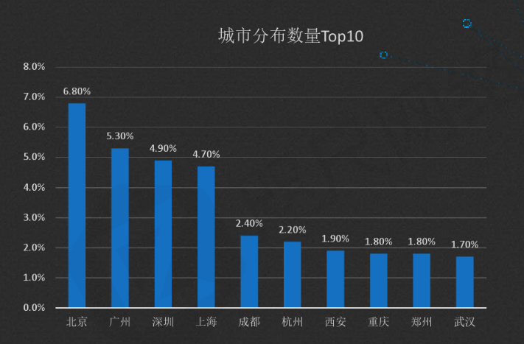
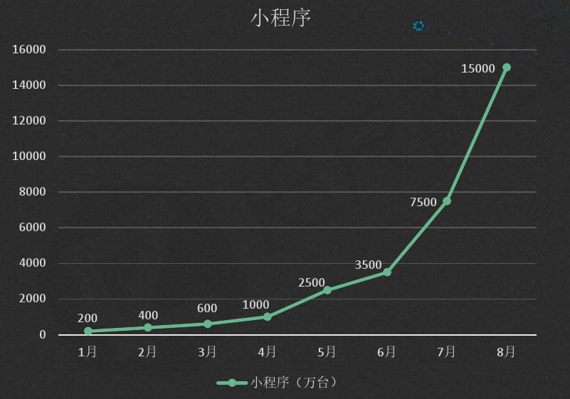
微信小程序城市分布数量TOP10
微信小程序2018年开发数量
数据来源：即速应用

Slide 13
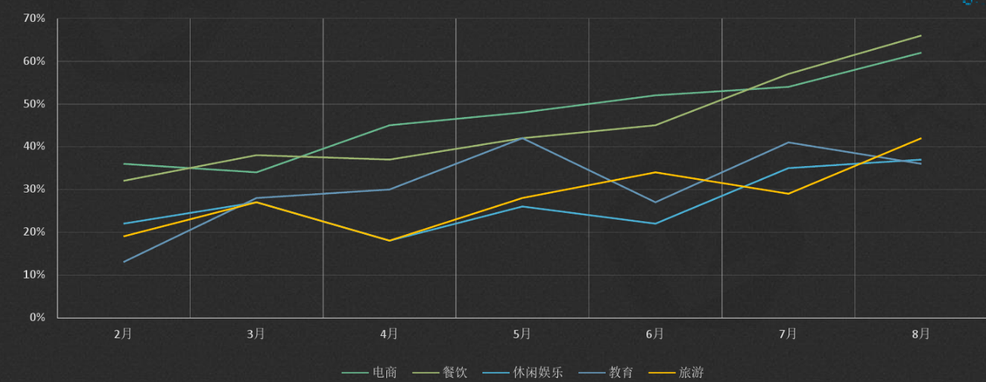
商业类小程序平均月流水环比增长
数据来源：即速应用

Slide 14
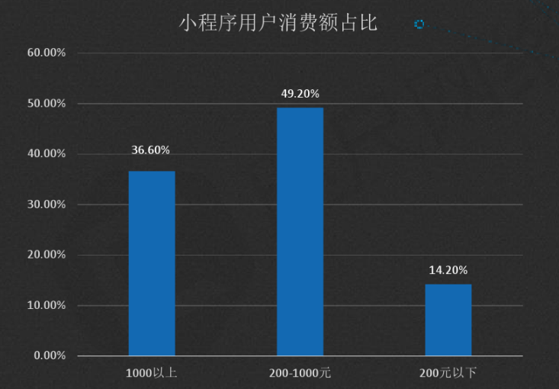
微信小程序消费额占比
数据来源：即速应用

Slide 15
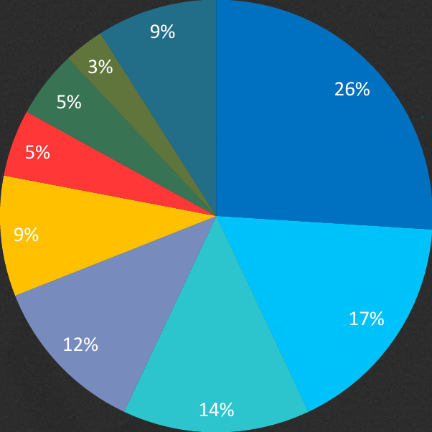
微信小程序消费类别占比
在用户使用微信小程序消费的类别中，餐饮外卖占比位居首位，达到26%
水果生鲜、服装鞋包、生活用品和交通出行等消费也明显高于其他类别
餐饮外卖 水果生鲜 服装鞋包 生活用品 交通出行 教育学习 家居家饰 医疗健康 其他消费
数据来源：即速应用

Slide 16
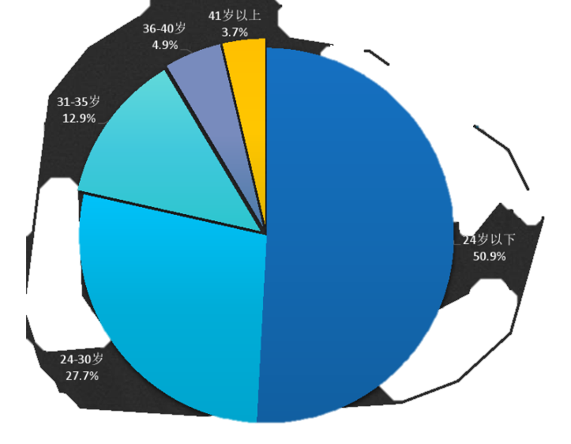
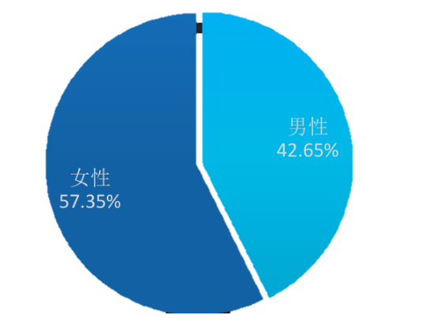
微信小程序消费用户年龄分布
微信小程序消费用户性别比例
数据来源：网络公开数据及即速应用

Slide 17
商用小程序
小程序开发成本、用户获取成本很低
可以做到会员打通、营销打通、电商打通、门店打通，帮助商家改变经营模式、优化成本结构

Slide 18
能给商家带来什么
新体验
低投入
多曝光
小程序
高机会
更完善
大流量

Slide 19
影响排名的因素
附近小程序
电商小程序
距离优先
分类筛选
浏览量
关键词
上线时间

Slide 20
引流能力
营销功能新客引流能力对比

Slide 21
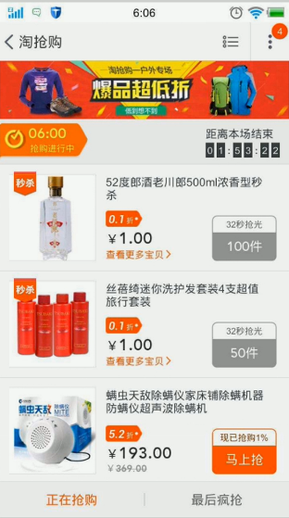
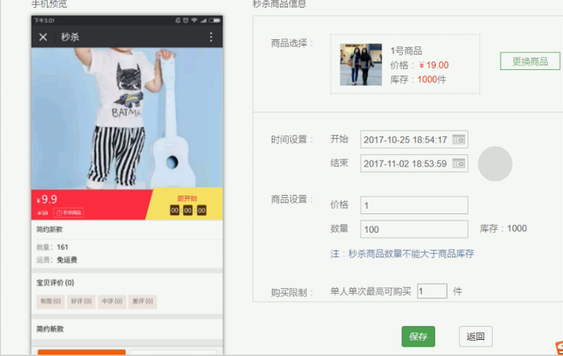
秒杀功能示例

Slide 22
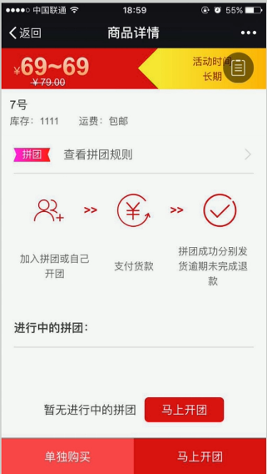
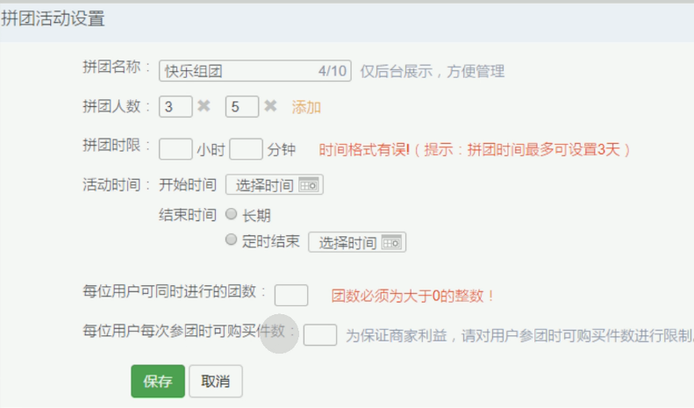
拼团功能示例

Slide 23
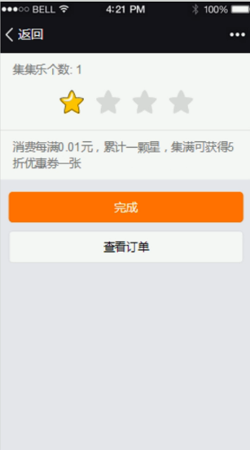
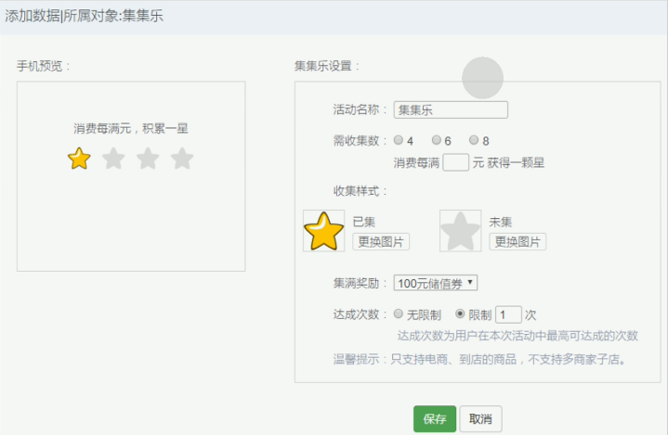
集集乐功能示例

Slide 24
小程序开发
小程序登录入口：公众号后台进入，或平台登录入口。
一个公众号可关联不同主体的3个小程序/同一主体的10个小程序。
同一个小程序可以关联3个公众号。

Slide 25
开发流程
申请账号
完善信息
提交代码
审核发布
部署小程序需要提供的资源：微信公众平台实名认证，域名，ICP备案，服务器，https认证
在此过程中产生的费用需要客户承担

Slide 26
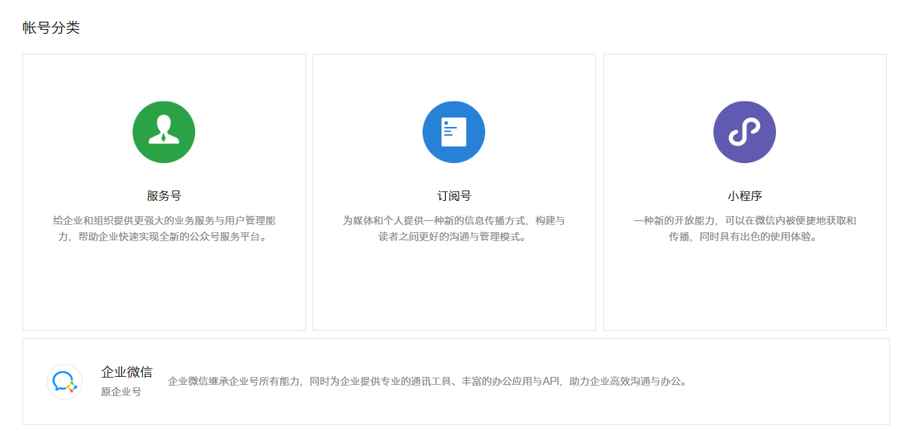
申请帐号
登录微信公众平台：https://mp.weixin.qq.com/，选择小程序进行帐号申请
小程序名称不能和公众号名称重复：避免抢注、各种纠纷；定位不同所以通过名称区分服务
是否需要认证：不认证也可以上传小程序；但是需要支付的话必须认证。

Slide 27
申请帐号
邮箱
密码
基本信息
名称
简介
成员信息
开发者
体验者
开发信息
AppID
服务器地址
头像
服务范围
1
主体信息
绑定管理员
填写对公账号
2
3
向腾讯的对公账号打款

Slide 28
运营规范
帐号信息
名称描述清晰
与功能一致
服务类目
类目与页面内容一致
便携可用
功能
完整可用
材料真实
无推荐/排行榜
数据
内容
禁止诱导/欺骗/虚假
不得以营销与广告为主
禁止测试类、游戏
法律法规禁止的
获取用户数据时需告知
不得私下收集用户数据

